Slide 1
МУНИЦИПАЛЬНОЕ БЮДЖЕТНОЕ ДОШКОЛЬНОЕ ОБРАЗОВАТЕЛЬНОЕ УЧРЕЖДЕНИЕ ДЕТСКИЙ САД №1 РАБОЧЕГО ПОСЁЛКА ХОР МУНИЦИПАЛЬНОГО РАЙОНА ИМЕНИ ЛАЗО ХАБАРОВСКОГО КРАЯ
Выполнила:
Воспитатель:
Завьялова ЕленаАлександровна.

Slide 2
Актуальность проекта
В современных условиях проблема экологического воспитания дошкольников приобретает особую остроту и актуальность. Именно в период дошкольного детства происходит становление человеческой личности, формирование начал экологической культуры. Поэтому очень важно разбудить в детях интерес к живой природе, воспитывать любовь к ней, научить беречь окружающий мир.
Тема проекта «Зимующие птицы» выбрана не случайно. Ведь именно птицы окружают нас круглый год, принося людям пользу и радость. В холодное время года доступной пищи становится значительно меньше, но потребность в ней возрастает. Иногда естественный корм становится практически недоступным, поэтому многие птицы не могут пережить зиму и погибают. И мы, педагоги, совместно с родителями, должны научить воспитанников видеть это, пополняя представления о зимующих птицах, их повадках и образе жизни, создать условия для общения ребенка с миром природы.
Продолжительность проекта: декабрь, январь, февраль.
Тип проекта: познавательно-исследовательский.
Участники проекта: педагоги, дети, родители.
Возраст детей: 6-7 лет.

Slide 3
Цель:
• формирование экологических знаний о зимующих птицах и ответственного, бережного отношения к ним.
Задачи:
• закрепить знания детей о зимующих птицах, о роли человека в жизни зимующих птиц.
• пополнить предметно-развивающую среду по теме проекта.
• способствовать развитию творческих и интеллектуальных способностей воспитанников.
• привлечь воспитанников и родителей к помощи птицам в трудных зимних условиях.
Ожидаемый результат:
1. Сформируются знания детей о зимующих птицах, их образе жизни, повадках, сходстве и различиях.
2. Повысится познавательный интерес к окружающему миру природы.
3. Воспитается желание бережного отношения к природе, заботе о зимующих птицах.

Slide 4
Основные методы реализации проекта:
– определение темы, постановка цели и задачи;
– определение методов и приёмов работы;
– диагностирование экологического воспитания;
– подбор методической и художественной литературы, демонстрационного материала;
– подбор материалов, игрушек, атрибутов для игровой деятельности;
– подбор материала для творческого труда;
– составление перспективного плана.
Основные формы реализации проекта:
– игровая;
– познавательная;
– продуктивная;
– работа с родителями.

Slide 5
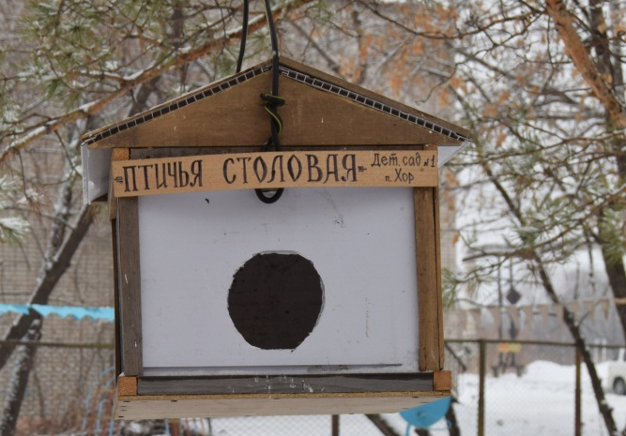
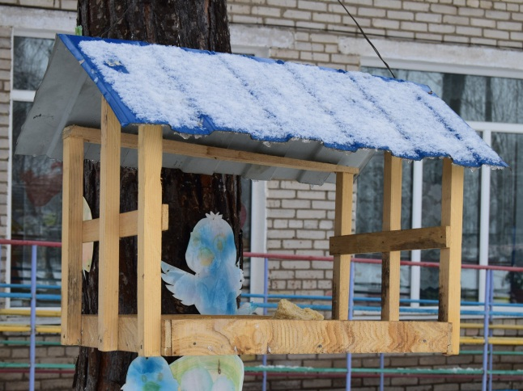
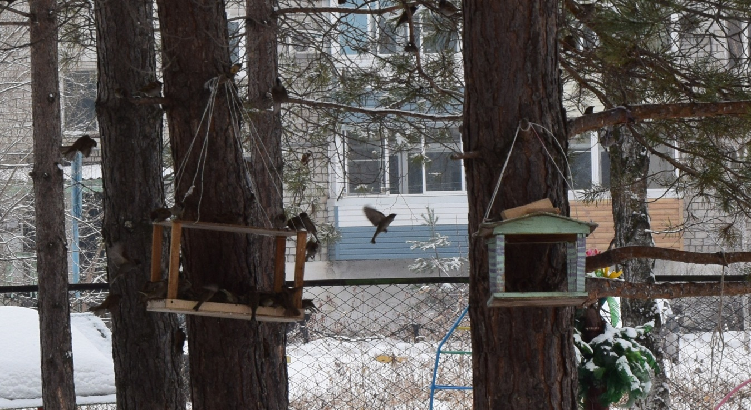
Организация выставки «Лучшая кормушка для птиц».

Slide 6
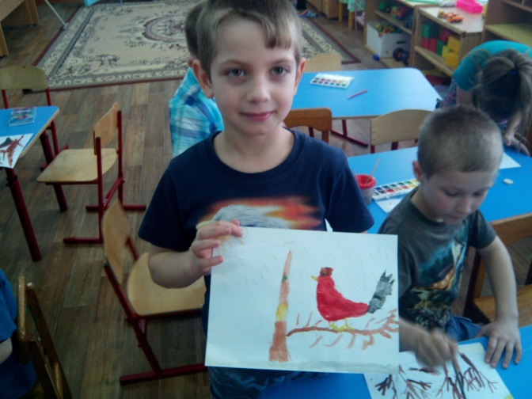
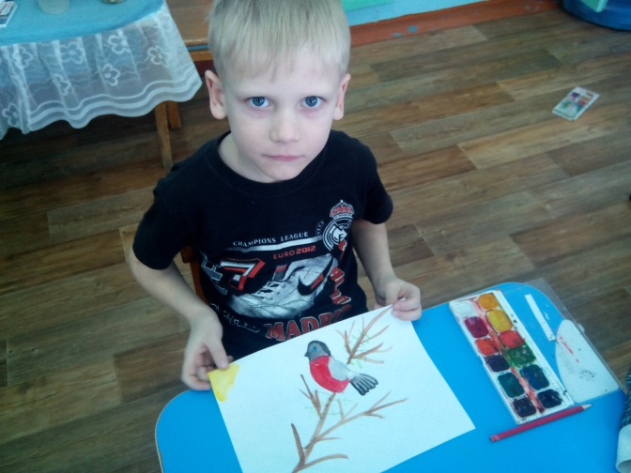
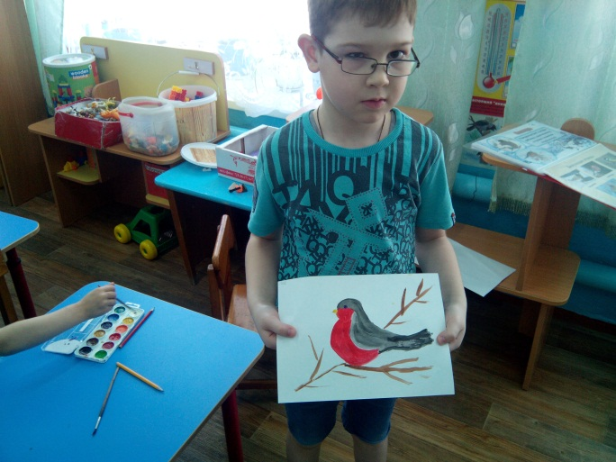
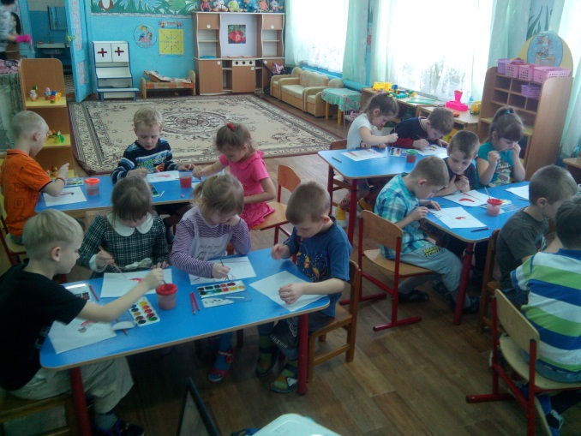
Рисование «Снегири на ветках»

Slide 7
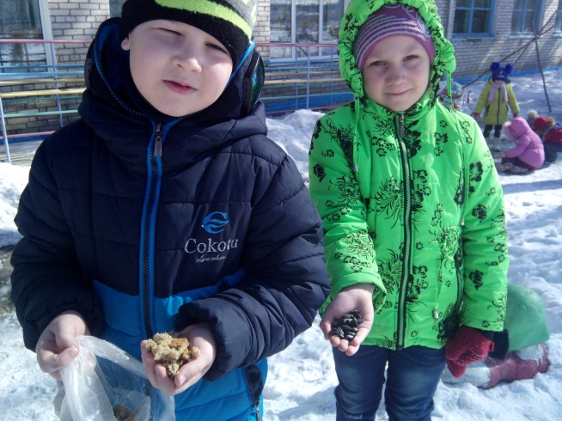
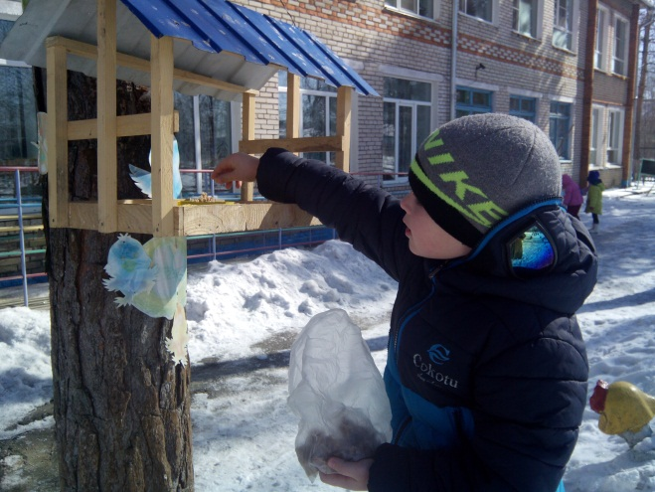
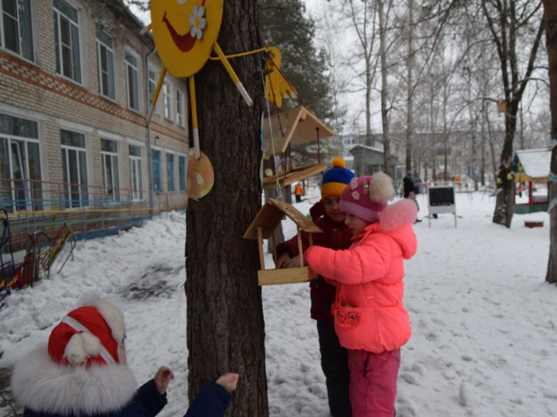
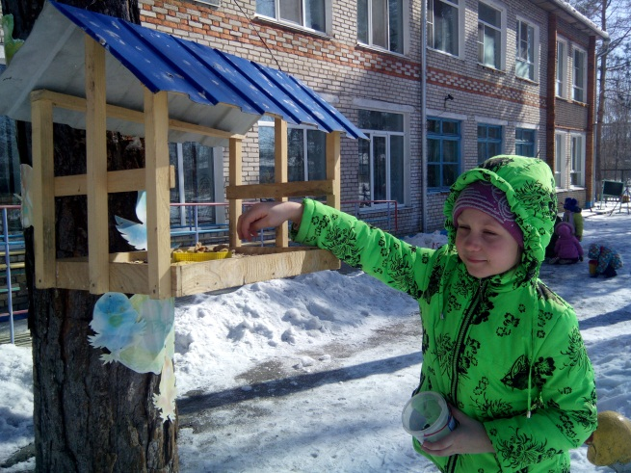
Трудовая деятельность: подкармливание птиц.

Slide 8
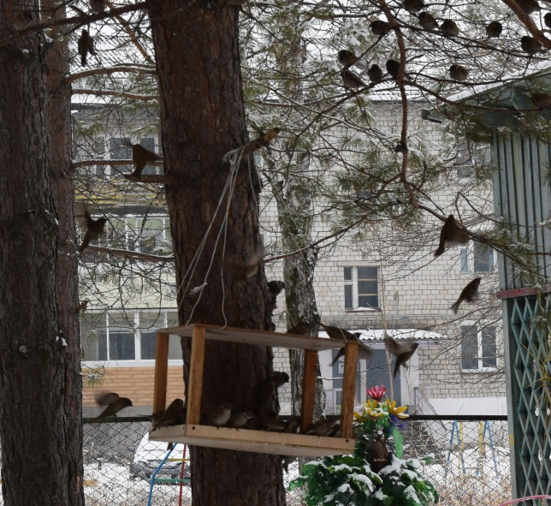

Slide 9
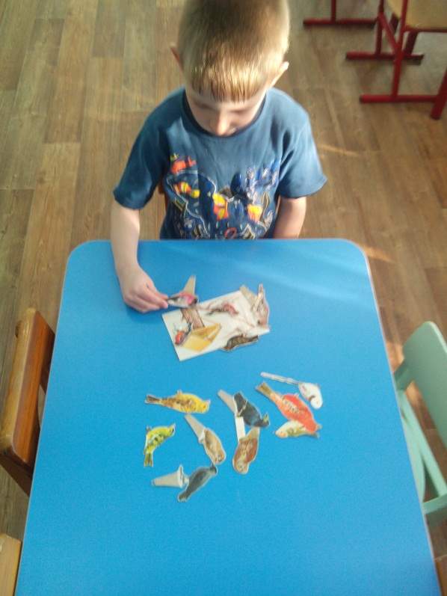
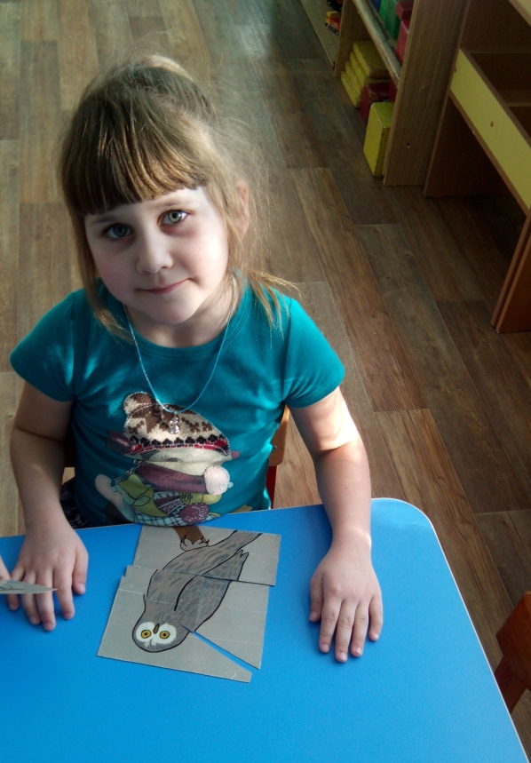
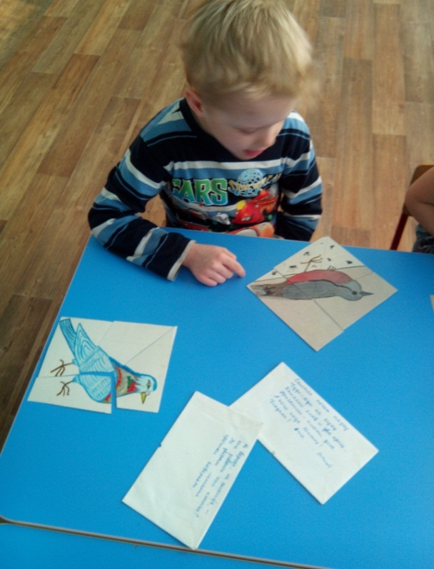
Настольные игры: «Зимующие птицы», «Собери картинку», лото «Птицы»

Slide 10
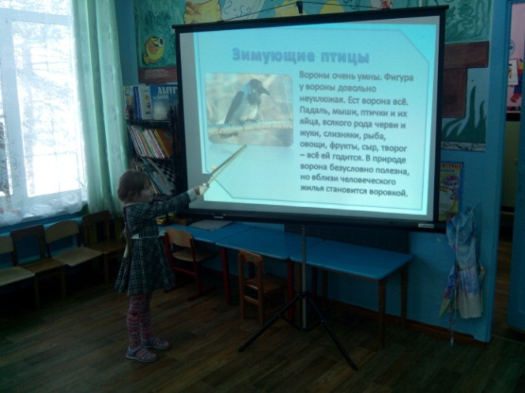
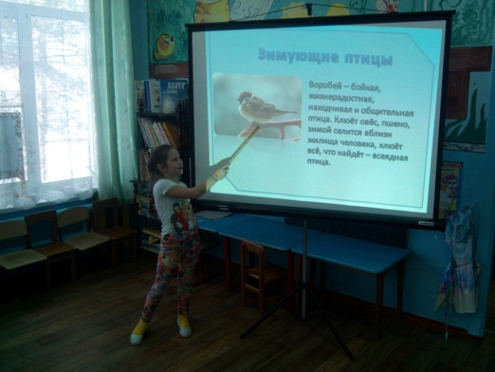
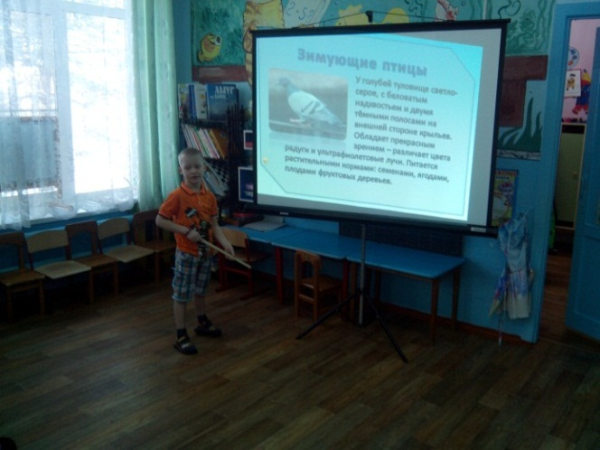
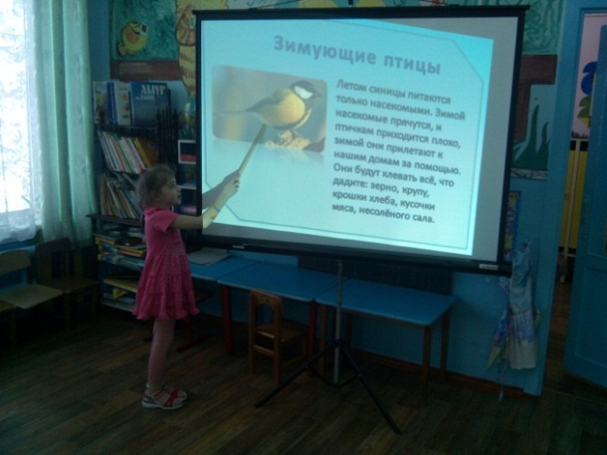
Составление описательного рассказа об одной из зимующих птиц.

Slide 11
